Slide 1
ZELENA ŠKOLA ZA ODRŽIVU BUDUĆNOST

Slide 2
Važnost zelenih gradskih površina
Podizanje ekološke svijesti
Zaštita prirode
Razvijanje svijesti o recikliranju
Štednja vode i struje
Zdravije okruženje
Odgovornost prema planetu
Suradnja s lokalnom zajednicom

Slide 3
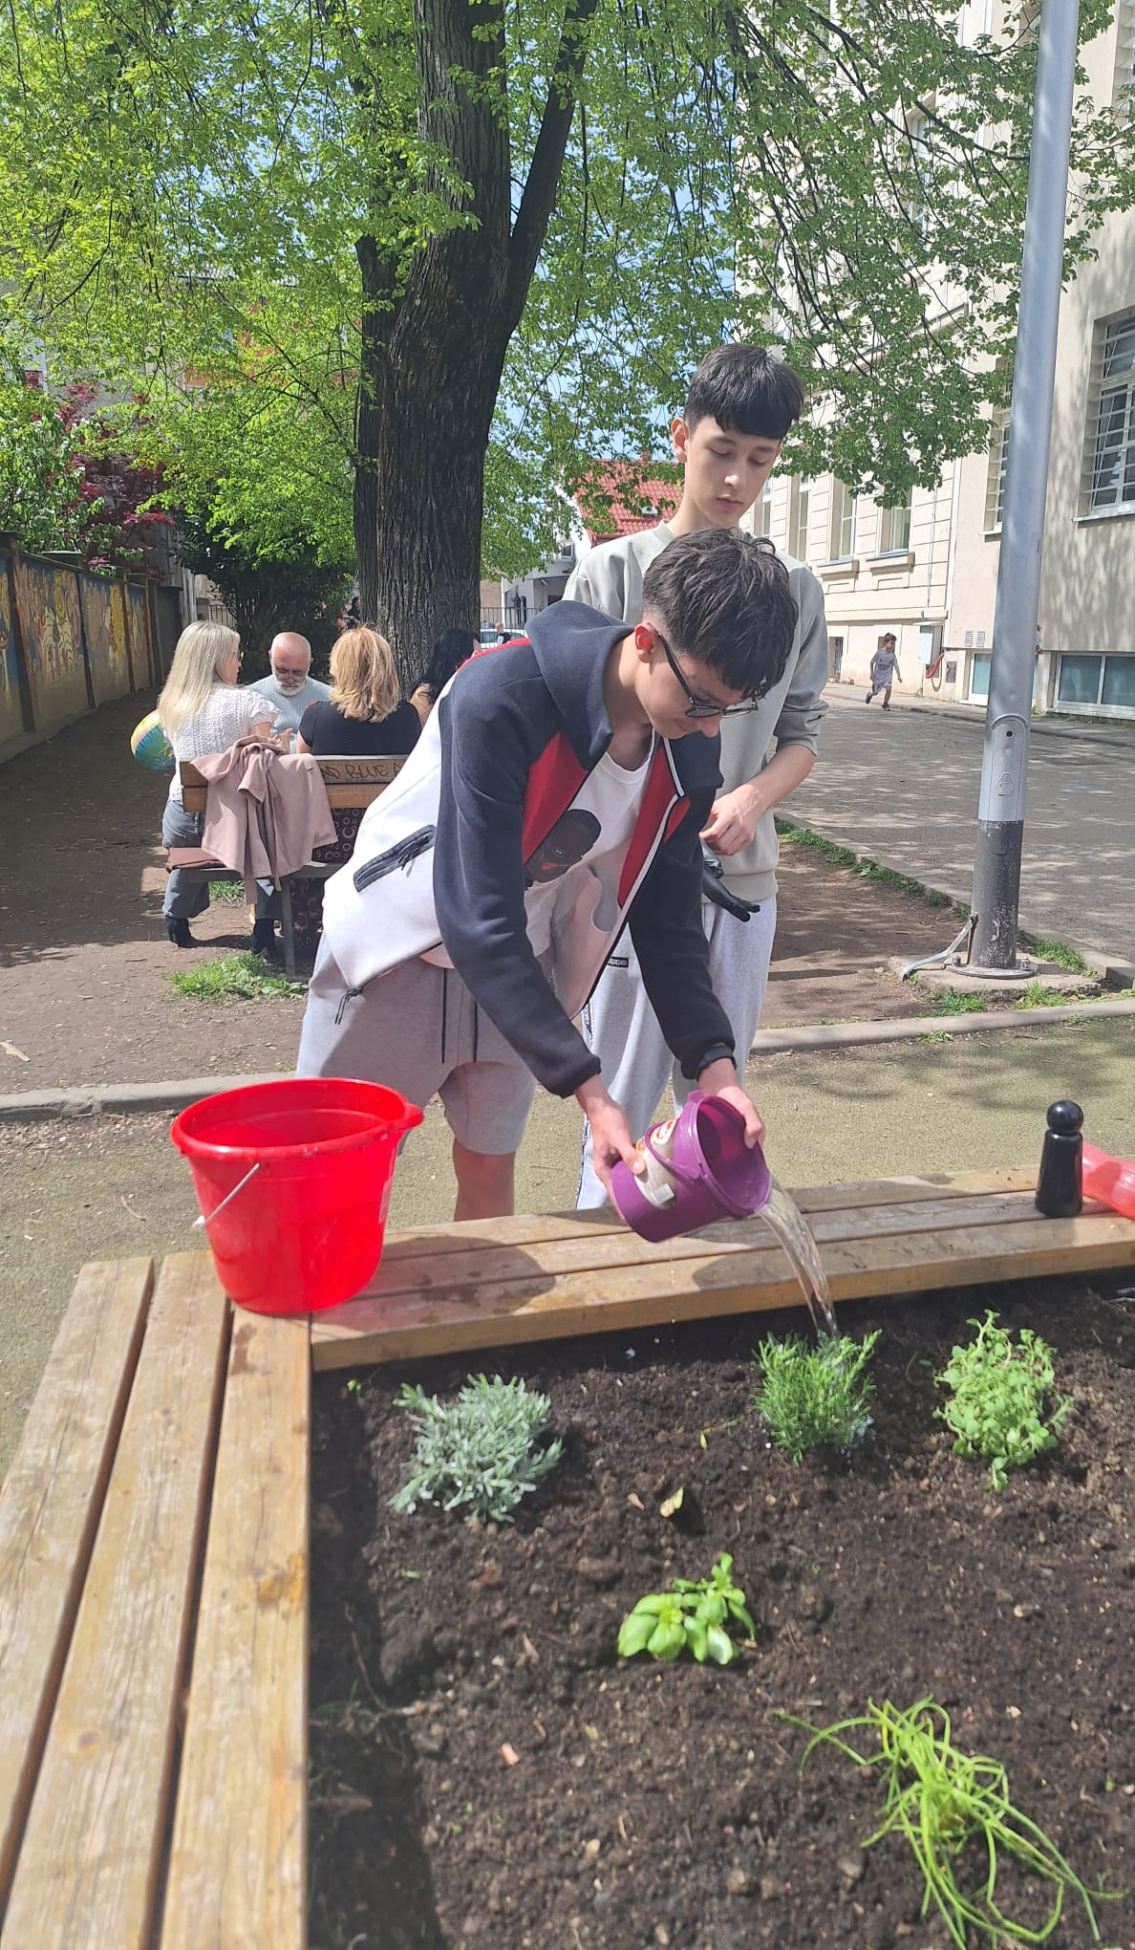
Važnost lokalno uzgojenog sezonskog bilja
Štiti lokalnu sredinu
Prilagođeno je potrebama ljudi iz sredine
Potiče očuvanje bioraznolikosti i ekosustava
Ne zahtjeva transport na velike udaljenosti pa smanjuje emitiranje ugljikova dioksida
Smanjena potrošnja štetnih kemikalija
Smanjuje se potreba za plastikom
Potiče se razvoj malih proizdvođača …..

Slide 4
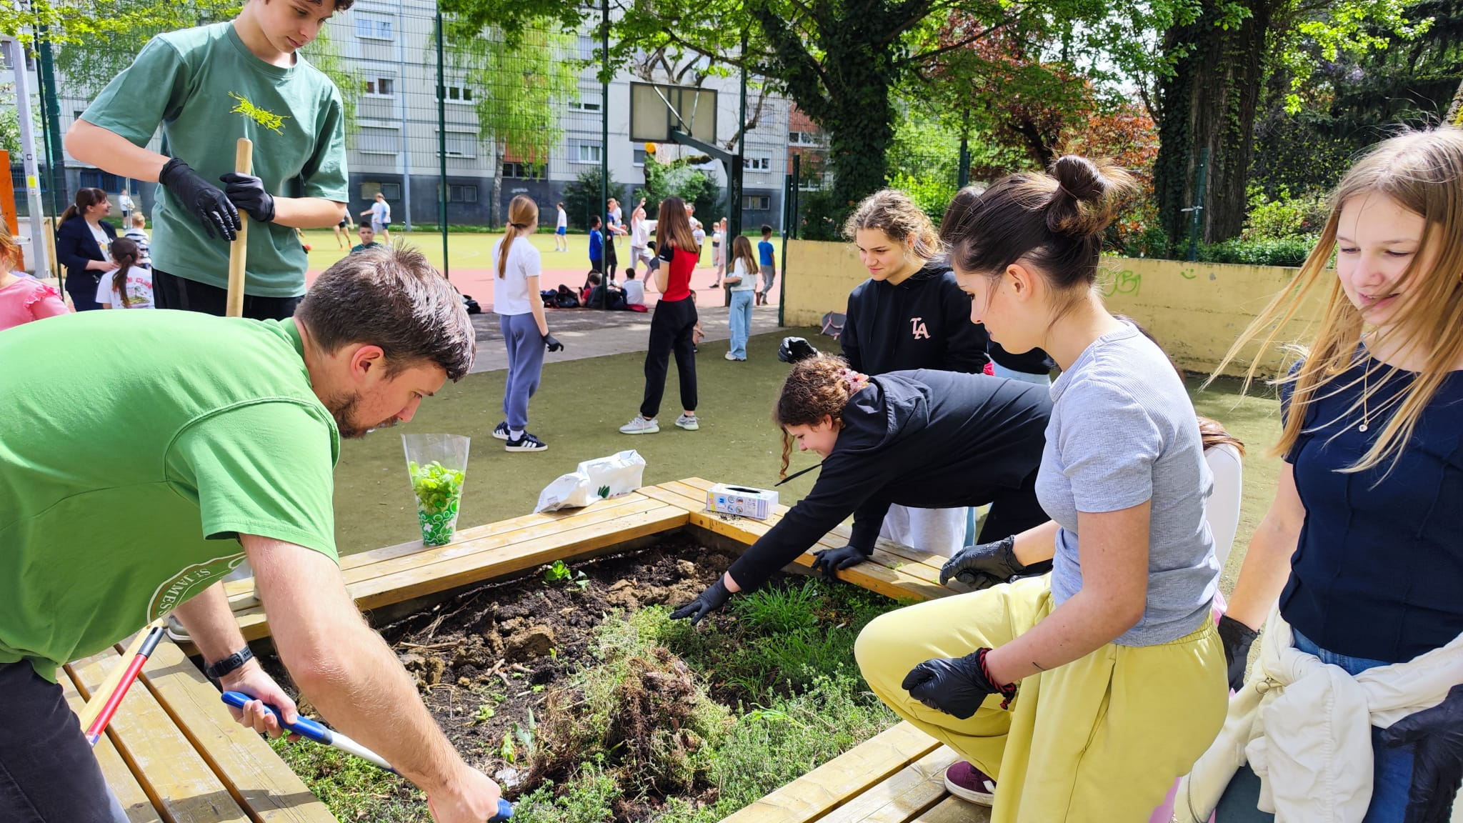
Zato smo mi u školskom dvorištu… … posadili školski vrt…

Slide 5
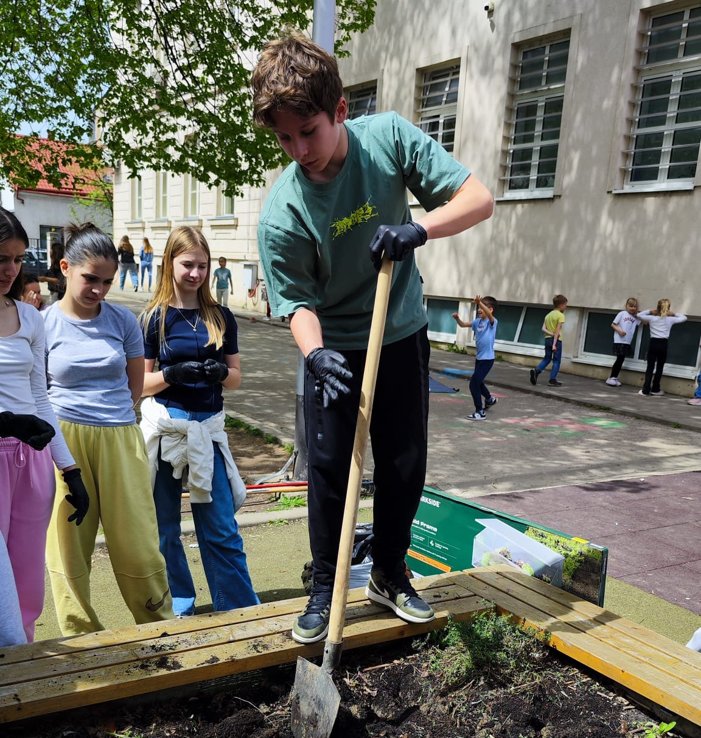
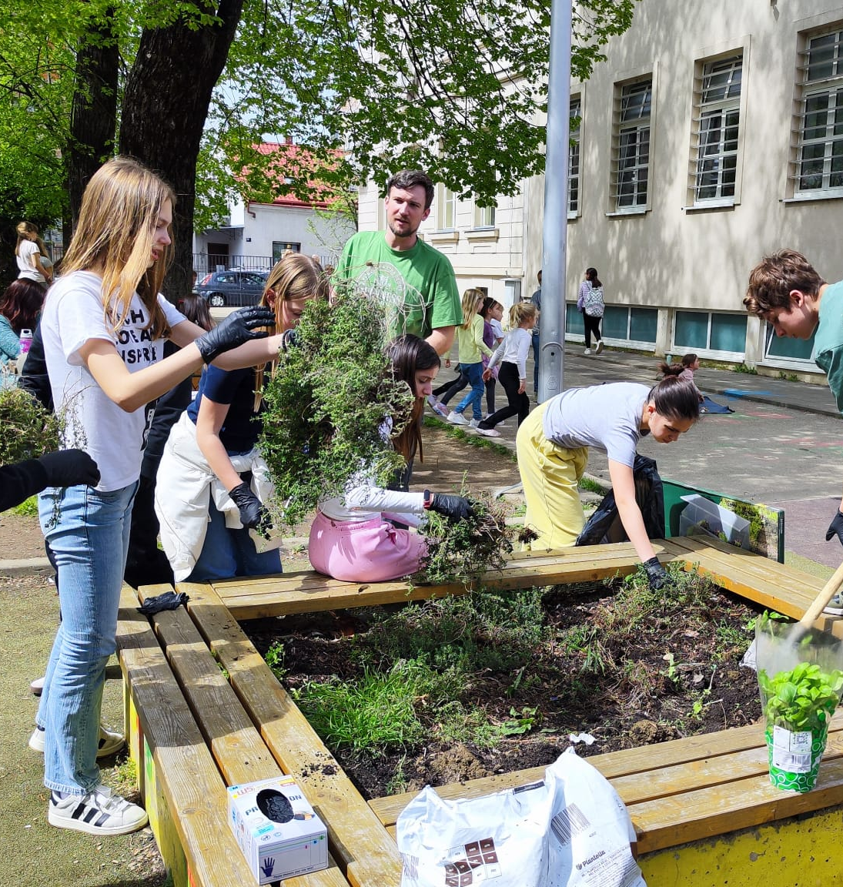
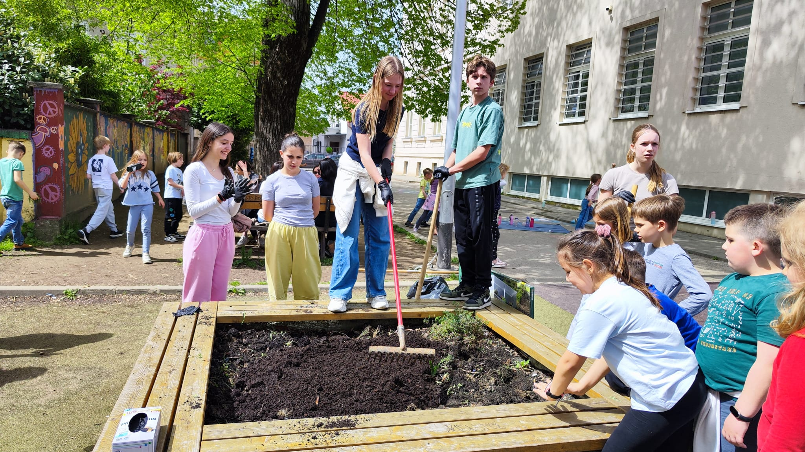
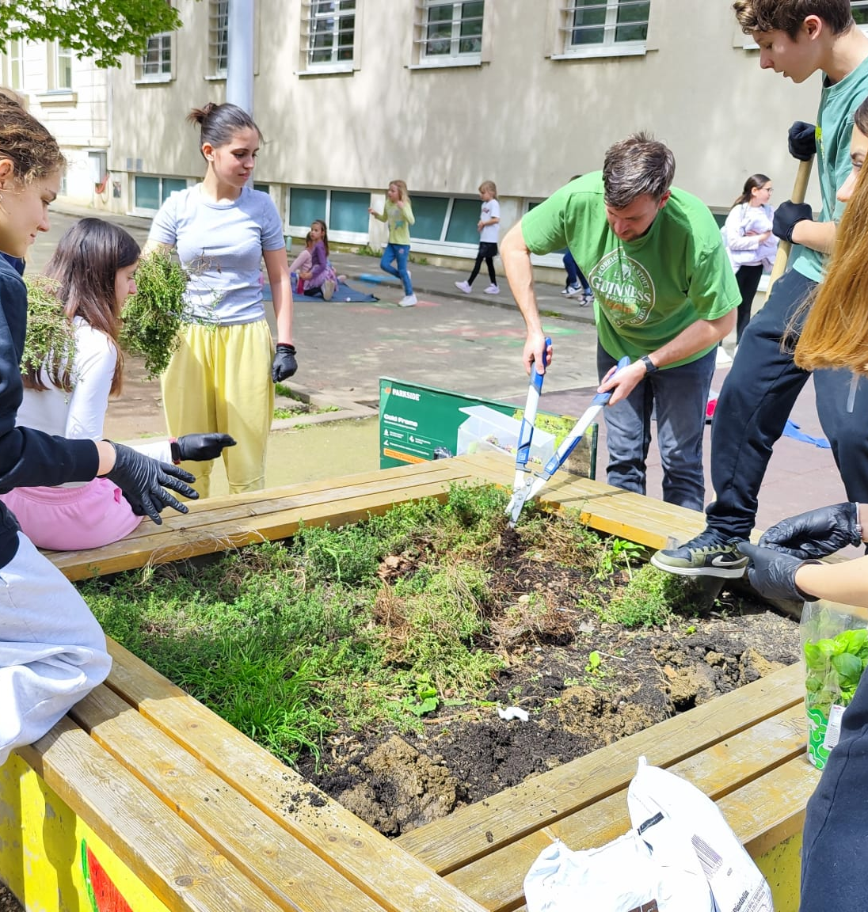
Prvo smo ga pripremili za sadnju ….

Slide 7
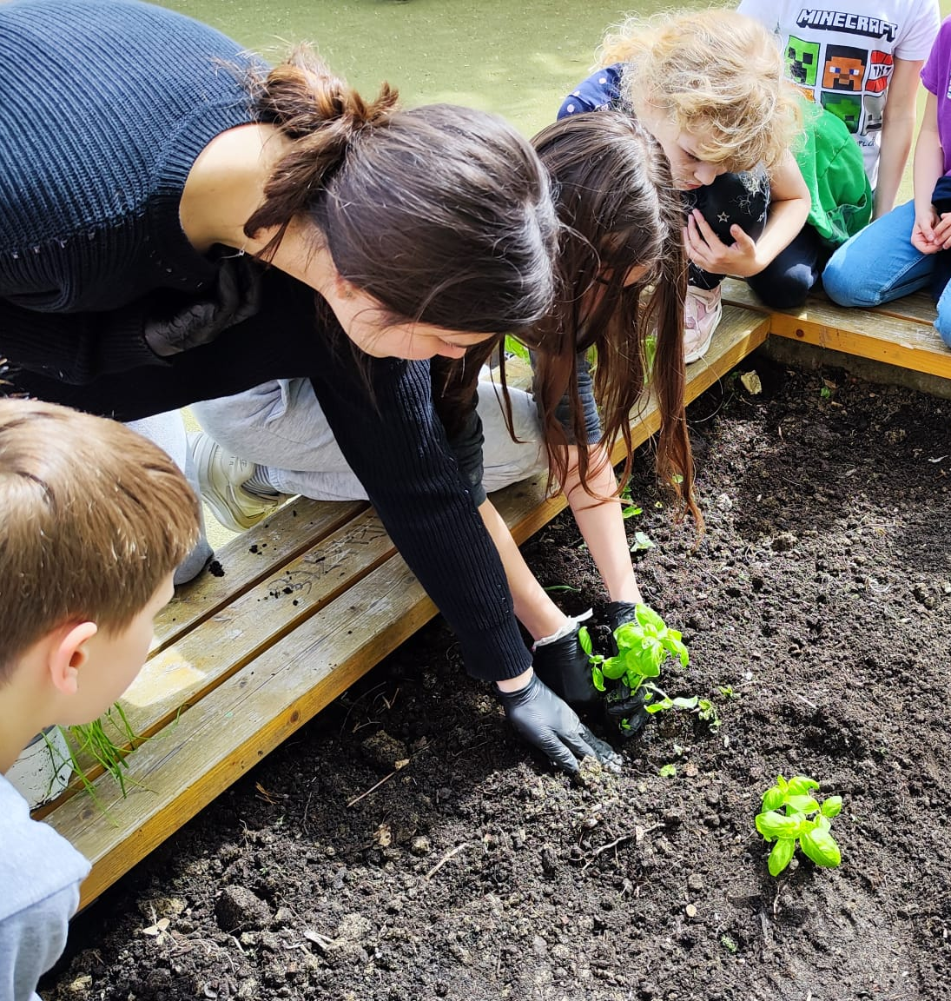
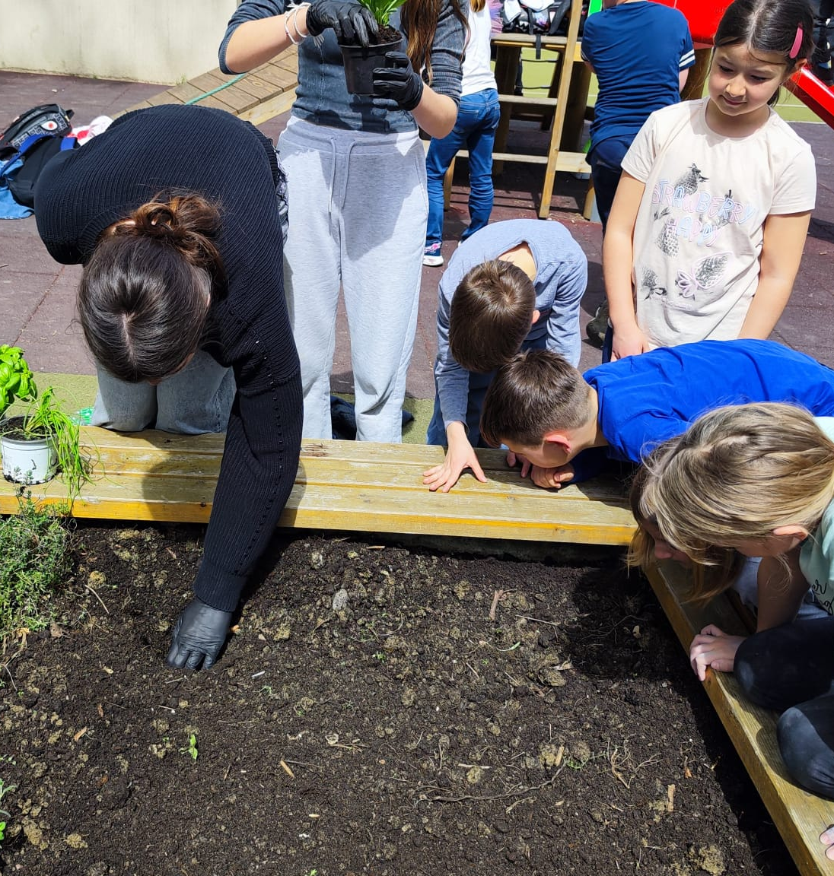
Zatim smo krenuli saditi začinsko bilje, cvijeće i povrće…

Slide 9
Sagradili smo i staklenik…

Slide 10
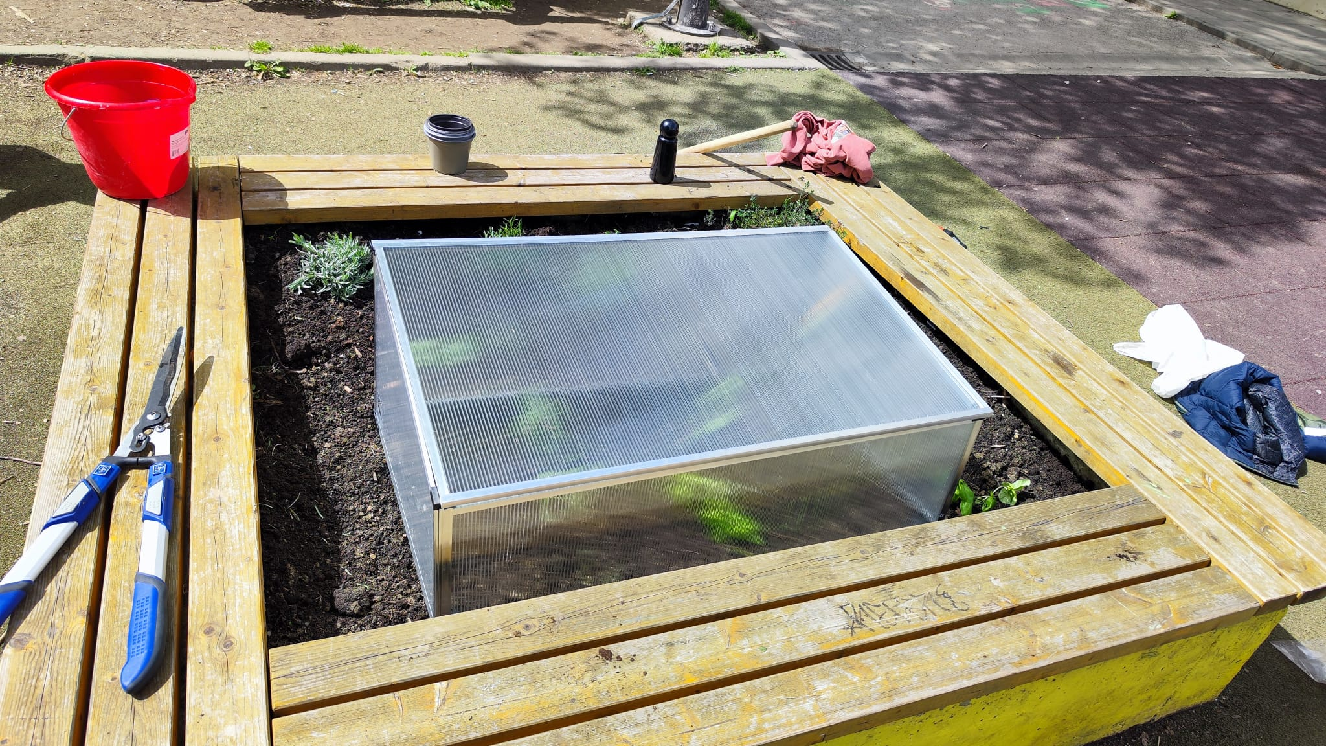
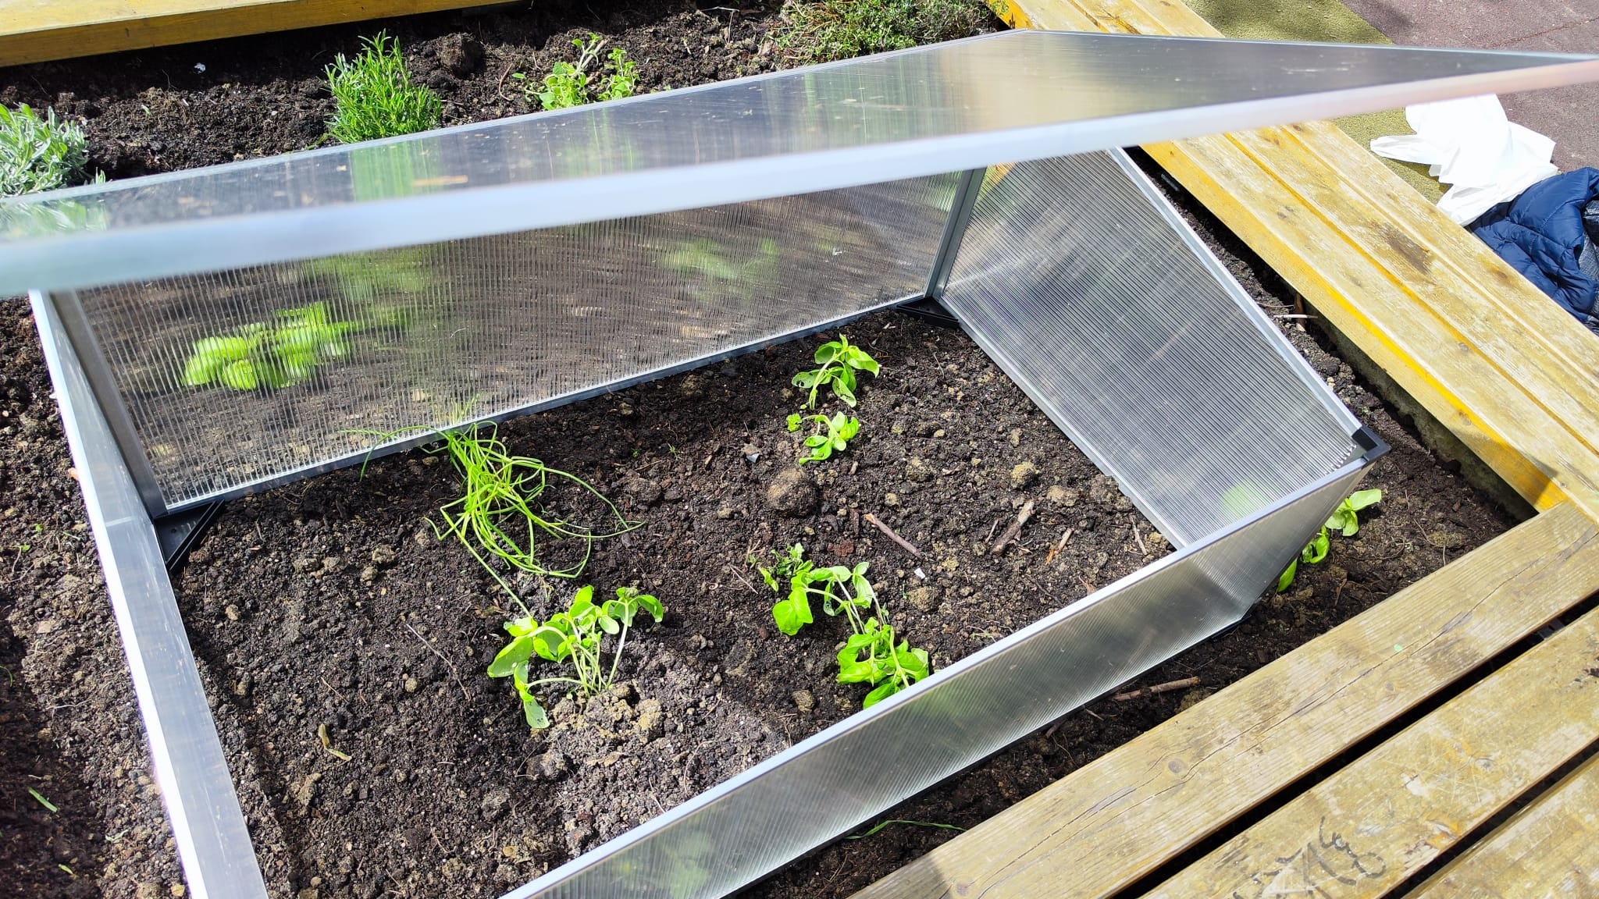
Uz pomoć naših profesora igradili smo i plastenik…

Slide 12
Veselimo se radu u vrtu i berbi prvih plodova…

